Slide 1
Муниципальное казенное дошкольное образовательное учреждение Аннинский детский сад №7 общеразвивающего вида
Презентация на тему : « Использование здоровьесберегающих технологий в физическом развитии детей»
Подготовила Сафонова Н. Н. воспитатель I КК

Slide 2
Единственная красота, которую я
знаю, - это ЗДОРОВЬЕ.
Генрих Гейне

Slide 3
Здоровьесберегающие технологии –это система мер,
включающая взаимосвязь и взаимодействие всех факторов
образовательной среды, направленных на сохранение
здоровья ребёнка на всех этапах его обучения и развития.
Главное назначение –это объединение педагогов,
психологов, медиков, родителей и самое главное детей
на сохранение, укрепление и развитие здоровья.

Slide 4
Задачи здоровьесберегающих технологий:
Сохранение и укрепление здоровья детей на основе комплексного и системного использования доступных для детского сада средств физического воспитания, оптимизации двигательной деятельности на свежем воздухе.
2. Обеспечение активной позиции детей в процессе получения знаний о здоровом образе жизни.
3. Конструктивное партнерство семьи, педагогического коллектива и самих детей в укреплении их здоровья, развитии творческого потенциала.

Slide 5
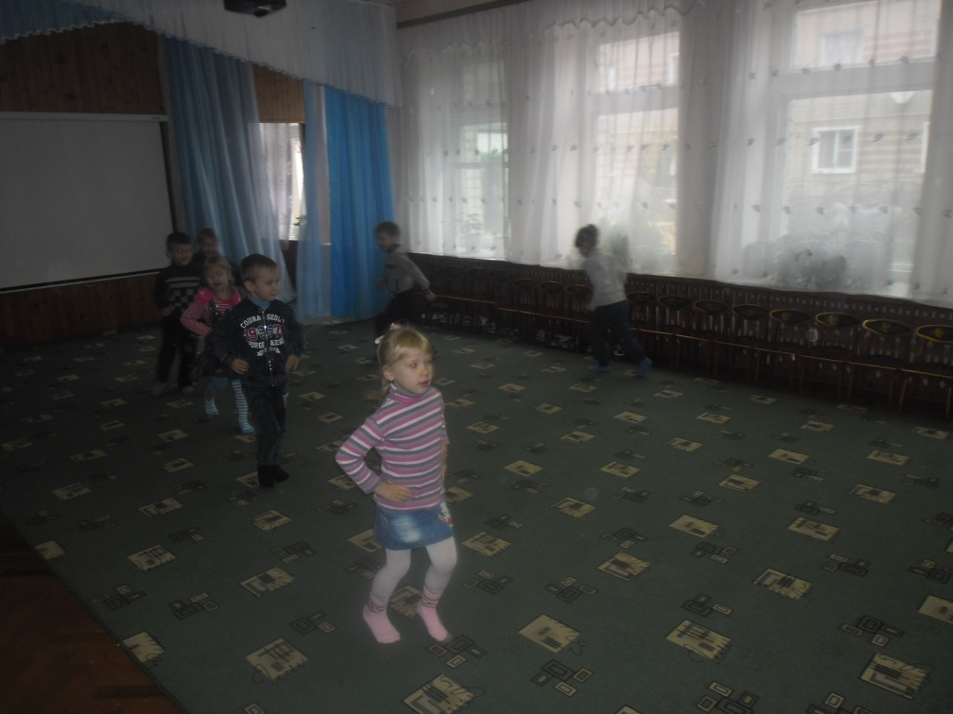
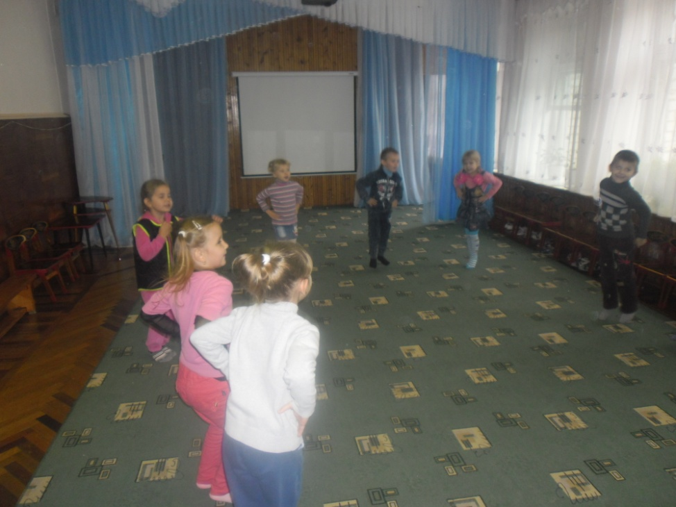
Утренняя гимнастика

Slide 6
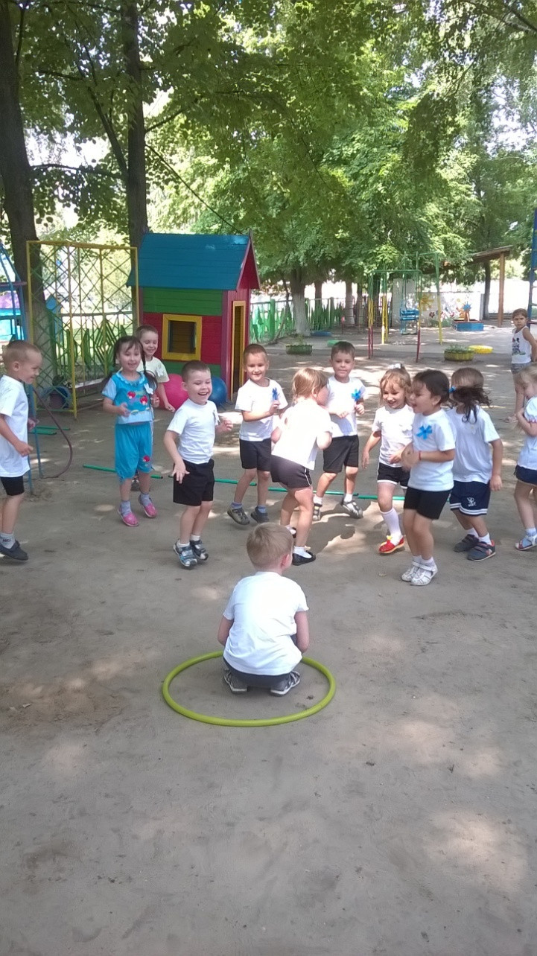
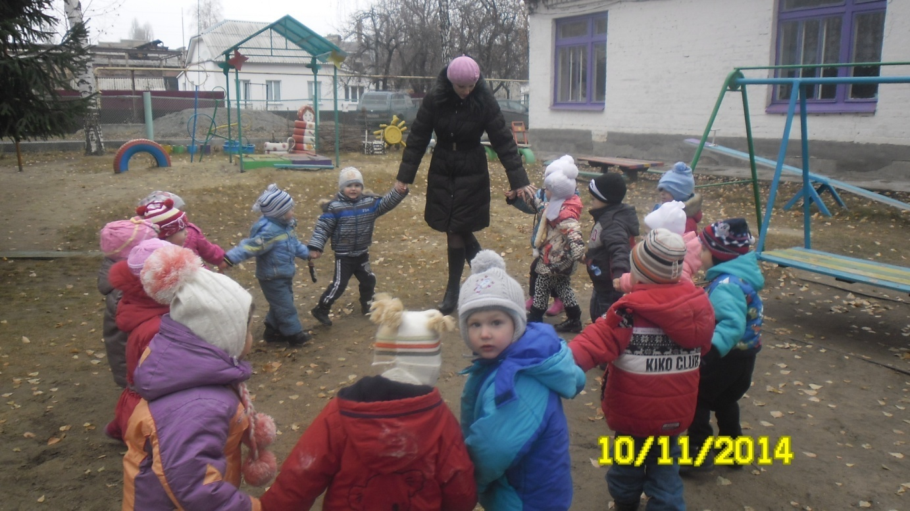
Прогулка

Slide 7
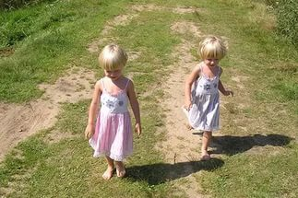
Ходьба босиком, в сочетании с воздушными ваннами

Slide 8
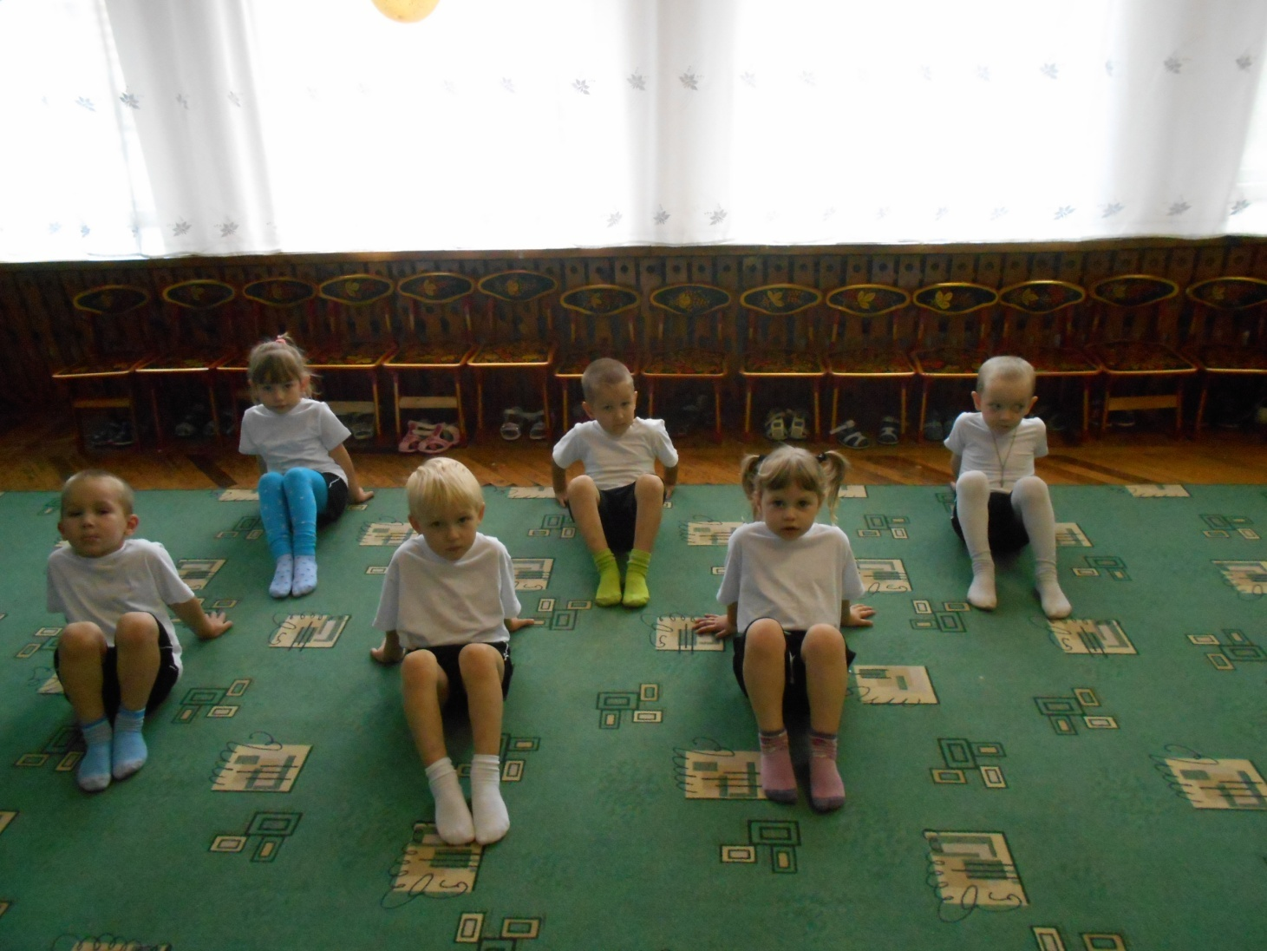
Физкультурные занятия

Slide 9
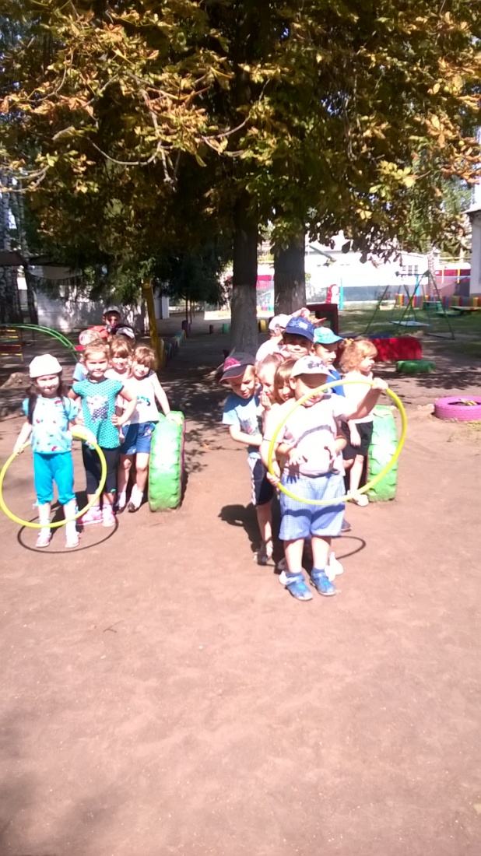
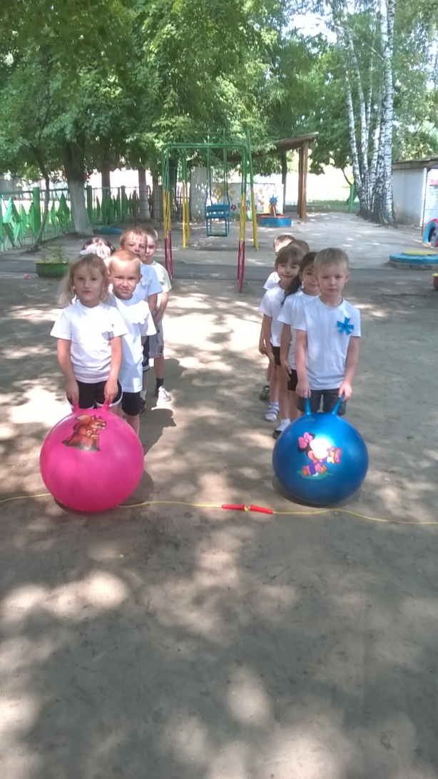
Физкультура на воздухе

Slide 10
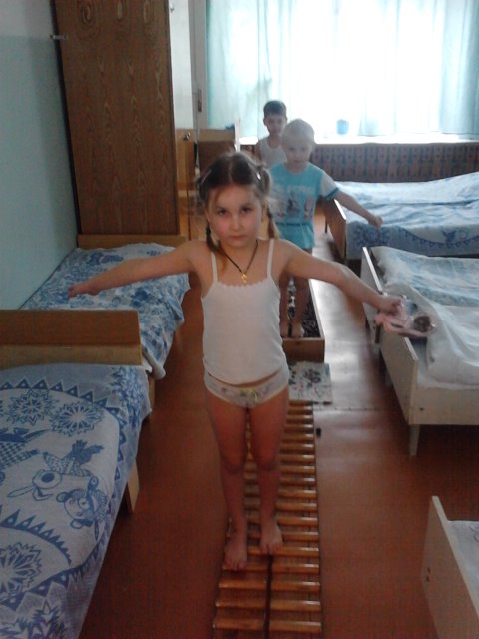
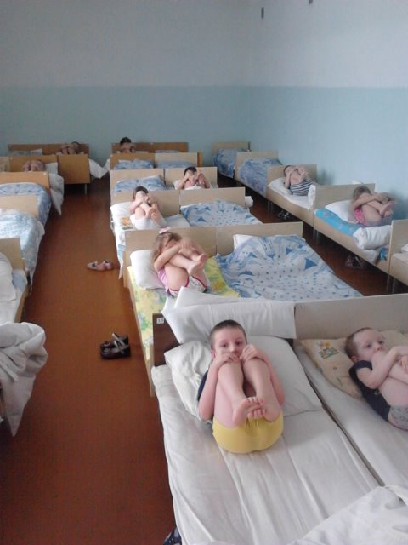
Гимнастика после дневного сна

Slide 11
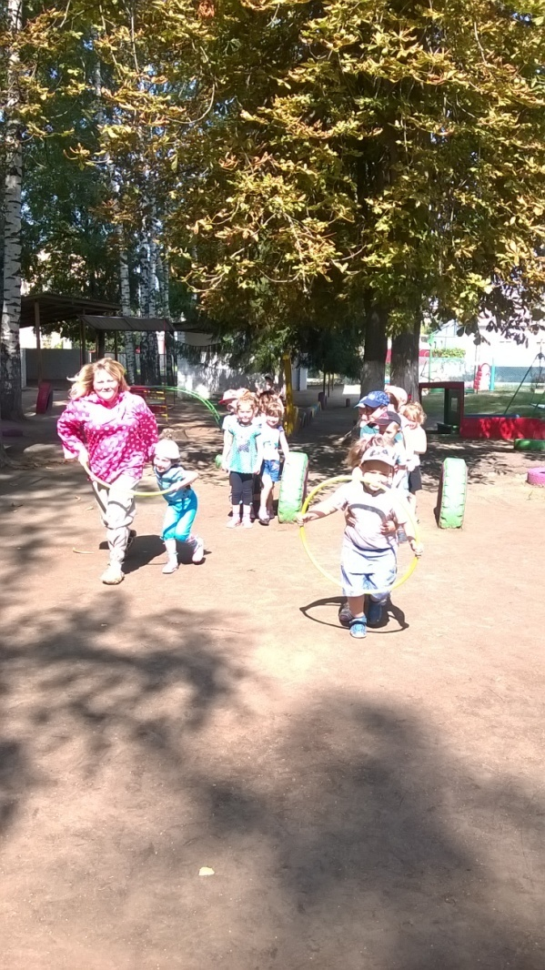
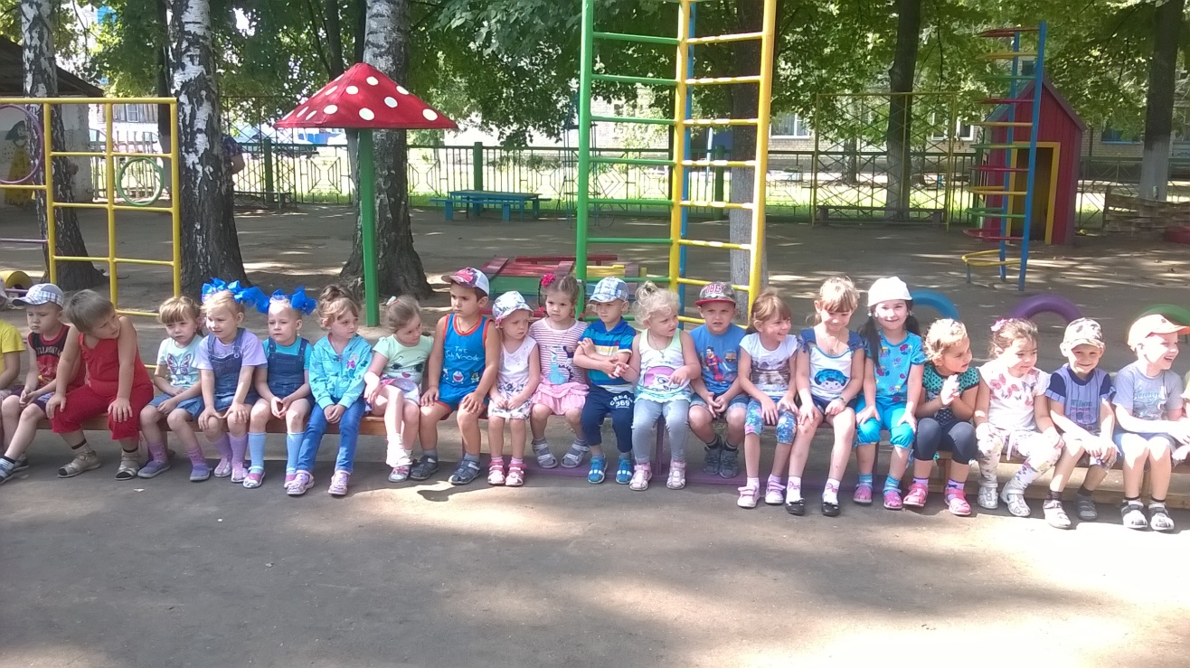
Физкультурные досуги, праздники, развлечения.

Slide 12
Будьте здоровы!!!
Спасибо за внимание!

